Slide 1
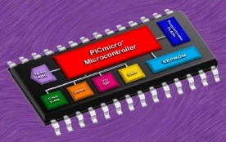
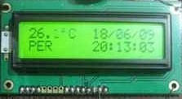

INTRODUÇÃO:
MICROCONTROLADORES

Slide 2
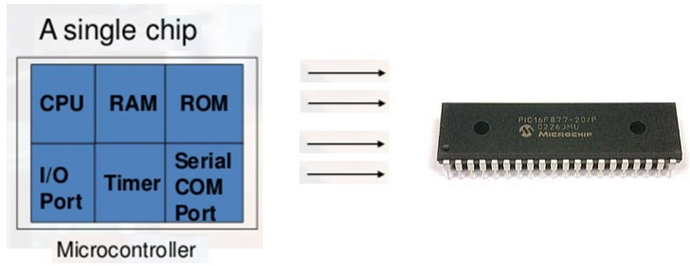
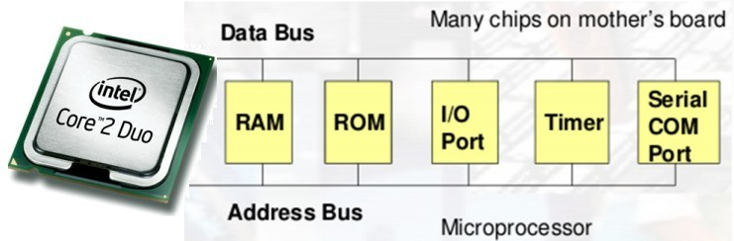

MICROCONTROLADOR X MICROPROCESSADOR
Baixa capacidade de processamento
Freq. Operação em MHz
Custo de R$ 7,00 a 30,00
Aplicações mais restrita
Alta capacidade de processamento
Freq. Operação em GHz
Custo de R$ 200,00
Aplicações mais genéricas

Slide 3
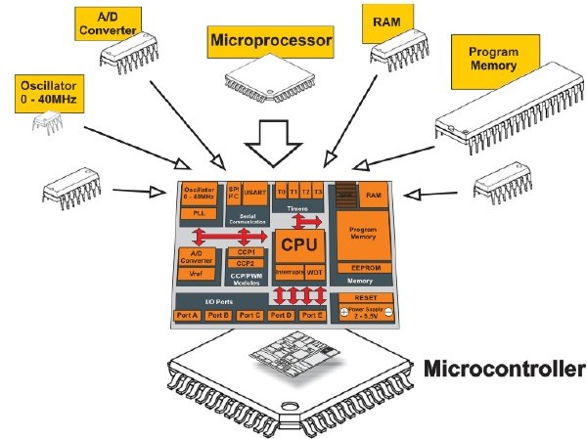
O QUE É UM MICROCONTROLADOR?
Componente integrado que contém em um único chip todos os circuitos necessários para realizar um sistema digital completo e programável.
COMPONENTES INTERNOS DO MICROCONTROLADOR
CONVERSOR A/D
RAM
MEMÓRIA DE PROGRAMA
MEMÓRIA DE DADOS
OSCILADOR INTERNO
TEMPORIZADORES
COMUNICAÇÃO SERIAL
PORTAS DE I/O
CPU

Slide 4
TERMOS UTILIZADOS
TERMO | SIGNIFICADO
Dados | Informação utilizada no µC para gerar uma ação, sendo utilizada e armazenada na forma digital
Entrada de dados | Interface utilizada para enviar dados para o µC, podendo ser botões, teclado, Sensores, etc.
Saída de dados | Ação resultante do µC após executar as operações programadas, podendo ser acionamento de leds, coolers, displays, relés, etc.
Memória | Local onde são armazenadas as informações que serão processadas. Ex. memória RAM
Endereço de memória | Posição na memória onde a informação está/será guardada
CPU | Local do µC que toma as decisões baseadas nos dados e no programa armazenado na memória.
Instrução | Ordem dada à CPU para executar uma ação em função ou não dos dados: ligar uma saída se a entrada receber um sinal, limpar a memória, etc.
Programa | Conjunto de instruções ordenadas que descrevem uma tarefa a ser realizada pelo µC.
Barramento | É a via pela qual os dados são transmitidos.
Largura de barramento | A quantidade de vias para a transmissão das informações.

Slide 5
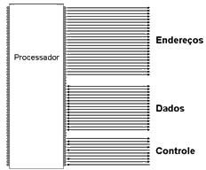
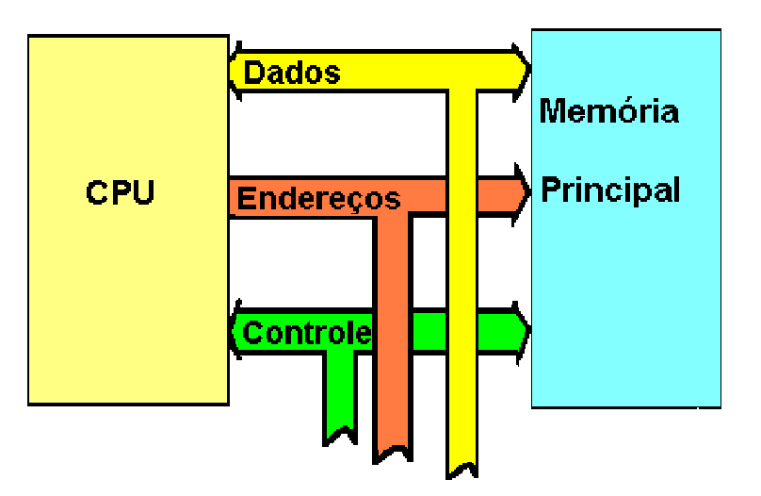
BARRAMENTO
Condutores elétricos por onde trafegam dados internos da CPU.
BARRAMENTO DE CONTROLE
Usado para habilitar, desabilitar e controlar os fluxos de informações.
BARRAMENTO DE DADOS
Transitam dados e instruções a serem executadas.
BARRAMENTO DE ENDEREÇOS
Usado para indicar para onde os dados e as instruções devem ser enviados ou retirados.

Slide 6
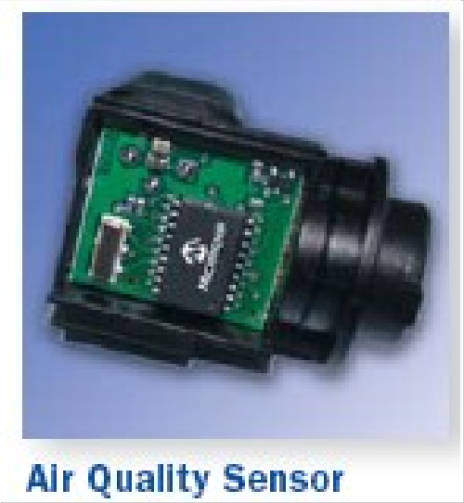

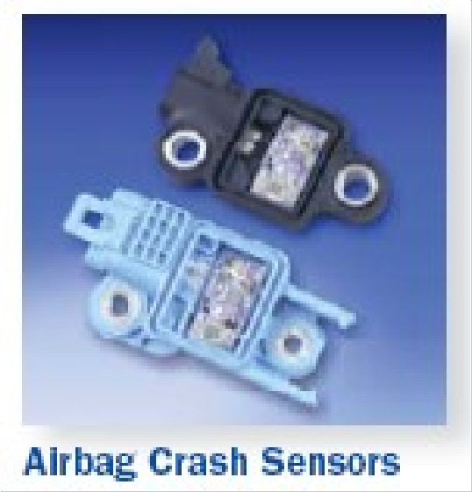
APLICAÇÕES
Industriais
Microondas
Automóveis
Controles de ambientes
Instrumentação
Robótica
Coleta de dados: Umidade, temperatura, etc.

Slide 7
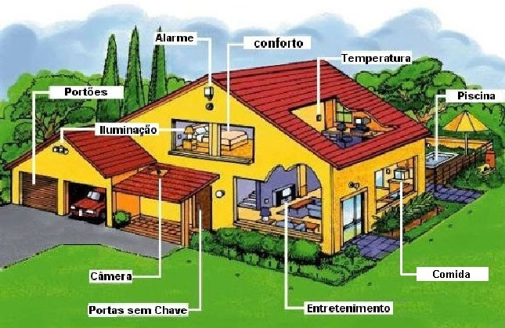
APLICAÇÕES

Slide 8
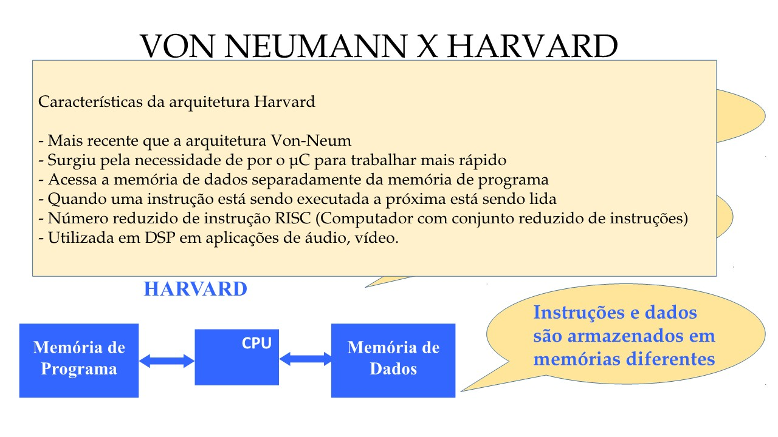



Slide 9
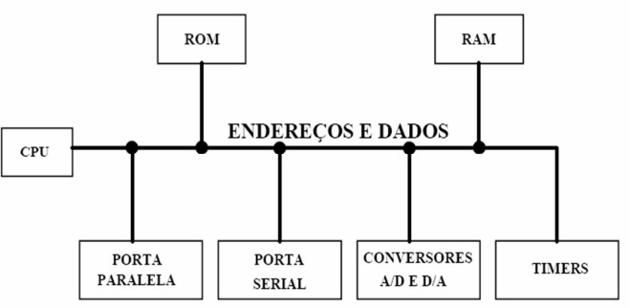
DIAGRAMA EM BLOCO DE UM MICROCONTROLADOR

Slide 10
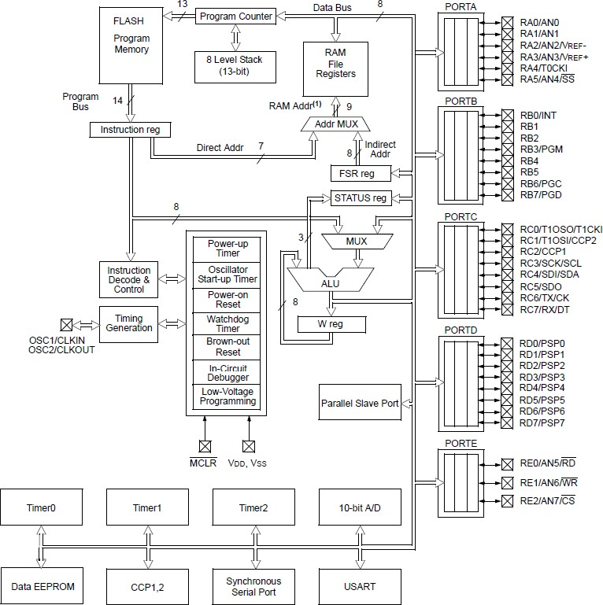
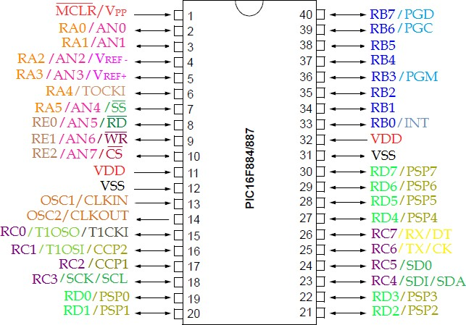


PIC 16F877

Slide 11




RECURSOS DO PIC 16F877
33 portas configuráveis (entradas/saídas)
15 tipos de interrupção
Memória de programa de 8K word
Memória E2PROM (não volátil) 256 bytes
Memória RAM com 368 bytes
3 timers (2x8 bits e 1x16 bits)
Comunicações seriais:
8 entradas de conversor A/D de 10 bits
2 comparadores analógicos
2 módulos CCP: Capture, compare e PWM

Slide 12
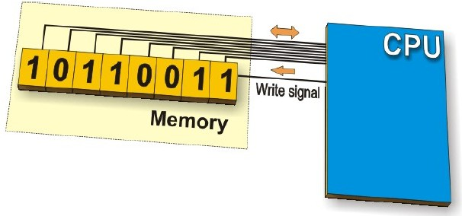

PARTES DE UM MICROCONTROLADOR
REGISTRADOR
Circuito eletrônico que memoriza (armazena) o estado de um byte, no qual será realizada a leitura/escrita nesse registrador.

Slide 13
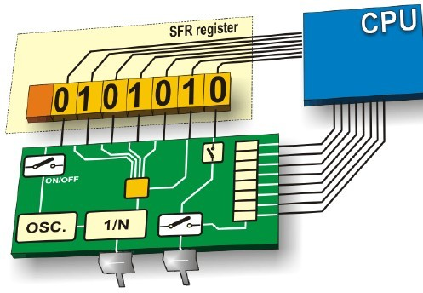






REGISTRADOR DE FUNÇÃO ESPECIAL – SFR- Special function register
Circuitos eletrônicos que controlam outros blocos menores, sendo responsáveis pelo funcionamento do microcontrolador (AD, TRISA, TRISB).

Slide 14
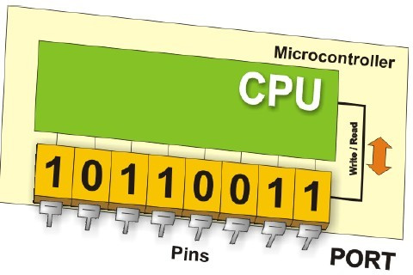
PORTAS DE ENTRADA/SAÍDA (I/O)
Conexão física entre a CPU e o mundo exterior, podendo ser acessado para leitura ou escrita de um valor nesses pinos.
Valor 0 – 0 volts
Valor 1 – 5 volts

Slide 15
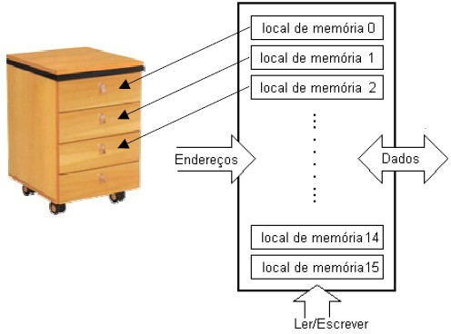
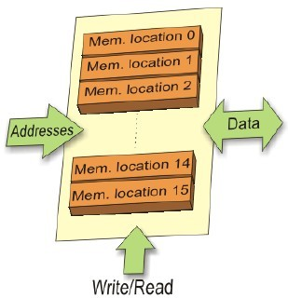
MEMÓRIA
Circuito eletrônico utilizado para armazenar dados. Onde cada endereço de memória corresponde a uma posição. Podendo ser lidos ou escritos os dados nessas posições.

Slide 16
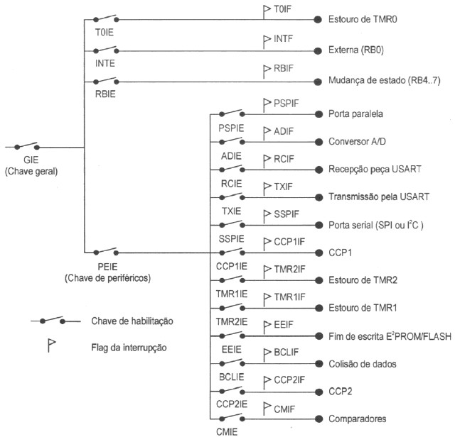
INDICA A SOLICITAÇÃO DE UMA INTERRUPÇÃO
INTERRUPÇÃO
HABILITAR UMA INTERRUPÇÃO
Quando uma interrupção (estímulo interno ou externo) é gerada, o
gerenciador de interrupções faz a
de
CPU executar a sub-rotina
interrupção e depois retorna ao programa principal.
Ex: botão de emergência, conversão A/D completa.

Slide 17
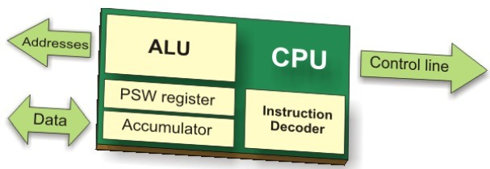
CPU- UNIDADE CENTRAL DE PROCESSAMENTO
Monitora e controla todos os processos dentro do microcontrolador.
Decodificador de instruções- Reconhece as instruções de programa e faz funcionar os outros circuitos.
ULA- Unidade Lógica e Aritmética responsável pelas operações lógicas e aritméticas.
ACUMULADOR- É um registrador SFR responsável pela operação da ULA. Armazena todos os dados que são usados para executar uma operação, além dos resultados.

Slide 18
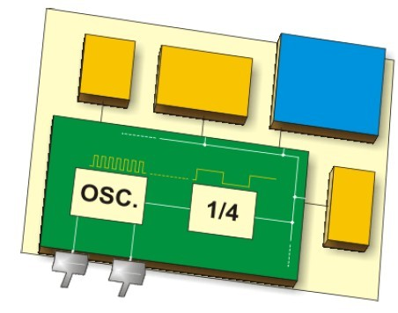







OSCILADOR
Normalmente é utilizado um cristal de quartzo, para ter uma oscilação estabilizada. Sendo que os pulsos gerados pelo oscilador, possibilitam a operação síncrona de todos os circuitos do microcontrolador.
As instruções não são executadas pela frequência do oscilador, mas, algumas vezes mais lento, já que cada instrução é executada em vários passos.

Slide 19
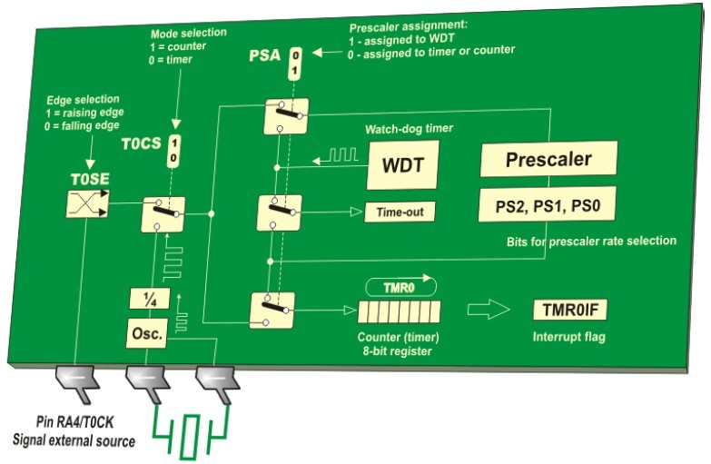




TEMPORIZADORES E CONTADORES
Para medir o tempo entre dois eventos, basta contar os pulsos enviados pelo oscilador.
Clock_int = Clock_ext/4 Tempo_clock_interno = 1/Clock_int

Slide 20


